Slide 1
Учење на даљину
ОШ “Десанка Максимовић”, Чокот

Slide 2
ОПИС ПОРТАЛА
Ово је платформа коју смо назвали "Учење на даљину".
Како би је направили да одговара свима а у што краћем периоду, анкетирао сам по једно одељење из сваког разреда и већи број наставника у једном дану.
На основу резултата анкете ја сам схватио да ће деци бити највећи проблем да се навикну на нешто што до сада нису користили.
Да су у клупама било би другачије, ми наставници би им одржали обуку и било би много лакше, али пошто су код куће морао сам да направим нешто најпростије и најсличнје стварима које они свакодневно и најчешће користие на својим мобилним телефонима или рачунарима.

Slide 3
- На сајту школе постоји линк до портала - На сајту школе постоје линкови до свих наших сервиса - На сајту школе постоје сва обавештења за ученике и родитеље
СВЕ НА ЈЕДНОМ МЕСТУ

Slide 4
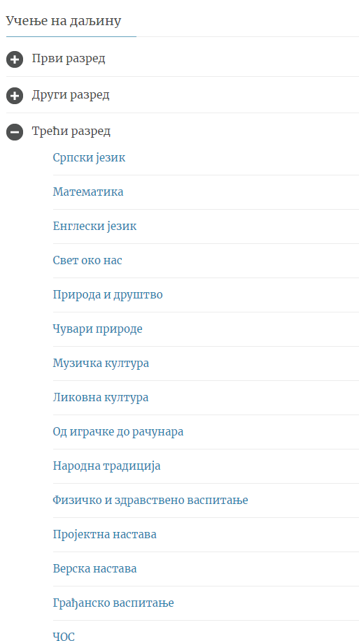
- Разврстани по разредима - Разврстани по предметима - Разврстани по радним недељама и наставним јединицама - Није потребно логовање
МАТЕРИЈАЛИ ЗА УЧЕНИКЕ

Slide 5
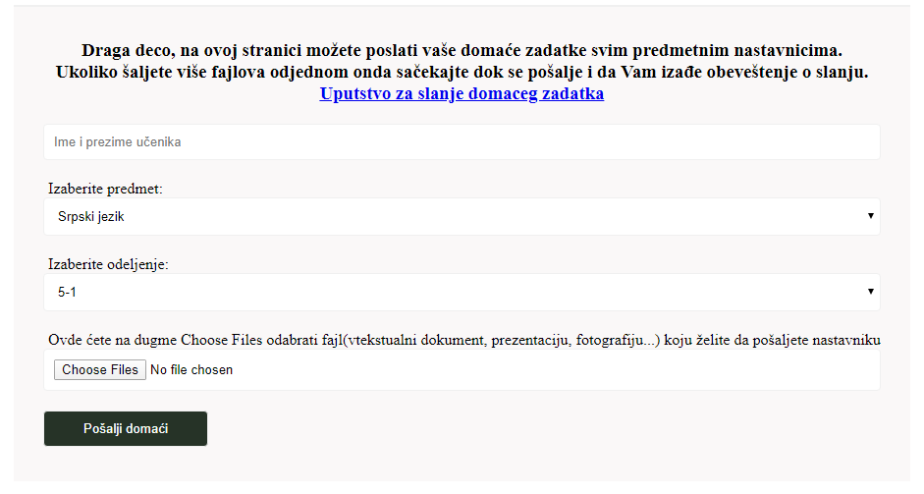
- Није потребно пријављивање - Веома слично као код инстаграма и фејсбука - Могуће је слање свих типова датотека - Могуће је слање више фајлова одједном без ограничења мем. простора
СЛАЊЕ ДОМАЋИХ ЗАДАТАКА

Slide 6
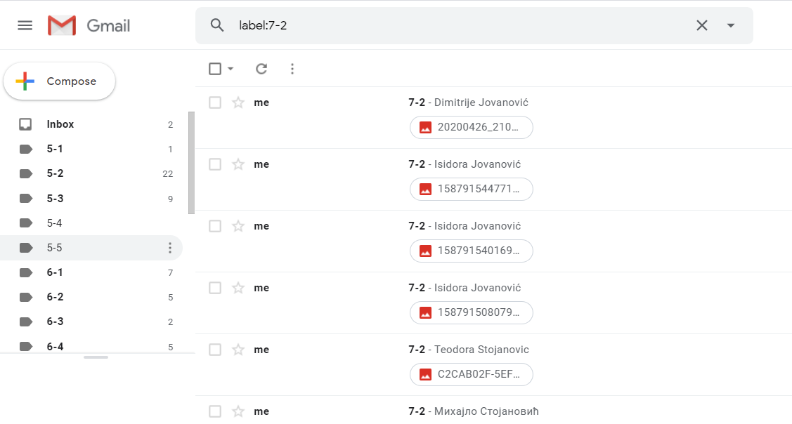
- Слање у неколико клика - Оптимизовано и за мобилне телефоне и таблете (директно из галерије) - Постоји детаљно упутство и повезан са гугловим сервисом за мејлове - Наставнику се аутоматски у мејлу разврстава по одељењу и предмету - Након прегледања се премешта у део прегледано и архивира се
СЛАЊЕ ДОМАЋИХ ЗАДАТАКА

Slide 7
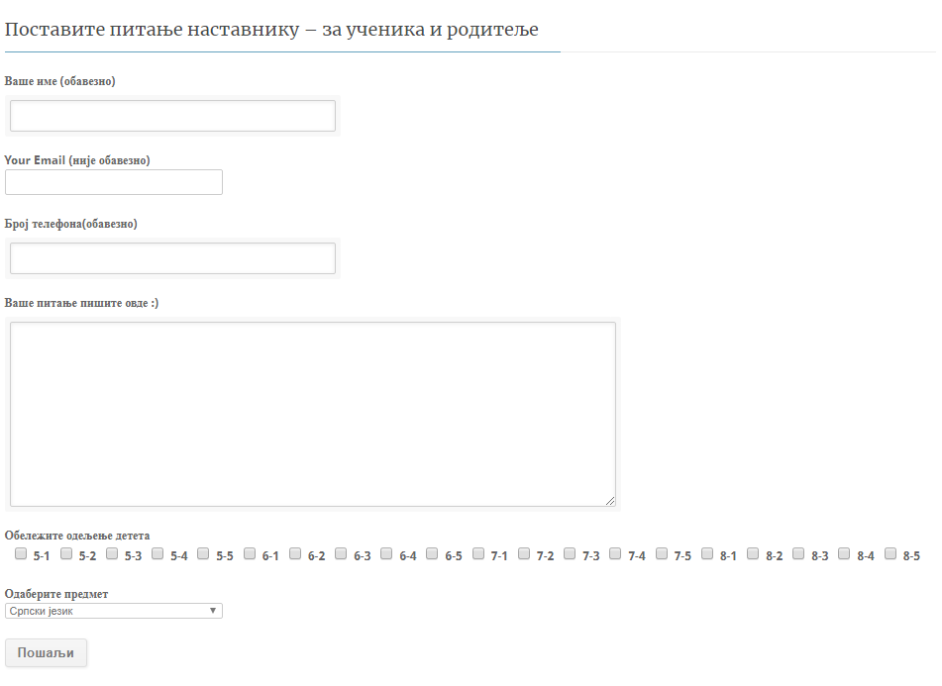
- Комуникација и отварање тикета директно са сајта - У зависности од опције ученика, наставник даје одговор путем СМС-а, вибера или мејла - Аутоматски се на основу одељења и предмета питање прослеђује одговарајућем наставнику
Комуникација наставник - ученик

Slide 8
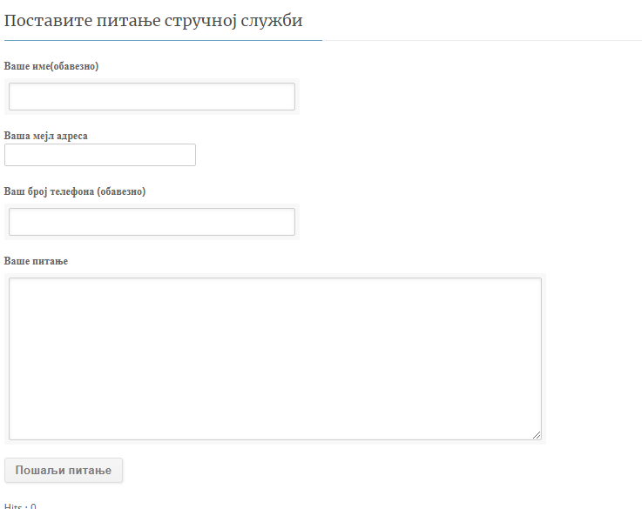
- Комуникација и отварање тикета директно са сајта - У зависности од опције ученика, стручни сарадник даје одговор путем СМС-а, вибера или мејла
Комуникација с. служба- ученик

